Slide 1

Asignatura: MATEMATICAS
Docente: Mery Anne Bestrin | Curso: 5 básico
Objetivo de Aprendizaje: OA_9 (SEGUNDO BASICO) Resolución de problemas, utilizando ambas operatorias, recogiendo y organizando información entregada.
Contenido: números y operaciones.
Habilidad: Resolver problemas matemáticos.
Semana Nº: 34 (lunes 30 de noviembre al viernes 04 de noviembre)

Slide 2
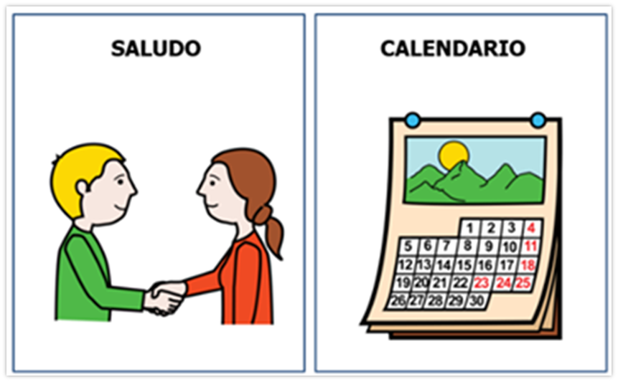

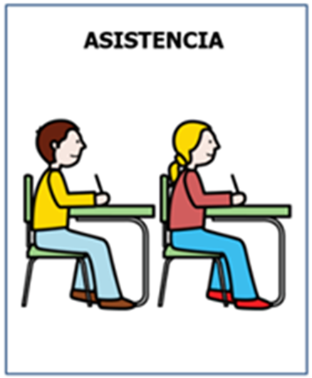
Agenda de anticipación

Slide 3

Emojis de las emociones
¿Cómo te sientes hoy?
¿Cómo te has sentido últimamente?

Slide 4
Objetivo de la clase
Resolución de problemas, utilizando ambas operatorias, recogiendo y organizando información entregada.

Slide 5

Recordemos
Hola amiguito soy el signo + me ocupan cuando hay que unir, juntar o agrupar dos o mas cantidades y obtener el resultado de todas estas cantidades juntas.

Slide 6

Recordemos
Hola soy el signo - me utilizan cuando hay que quitar, restar, sustraer una cantidad de otra.

Slide 7
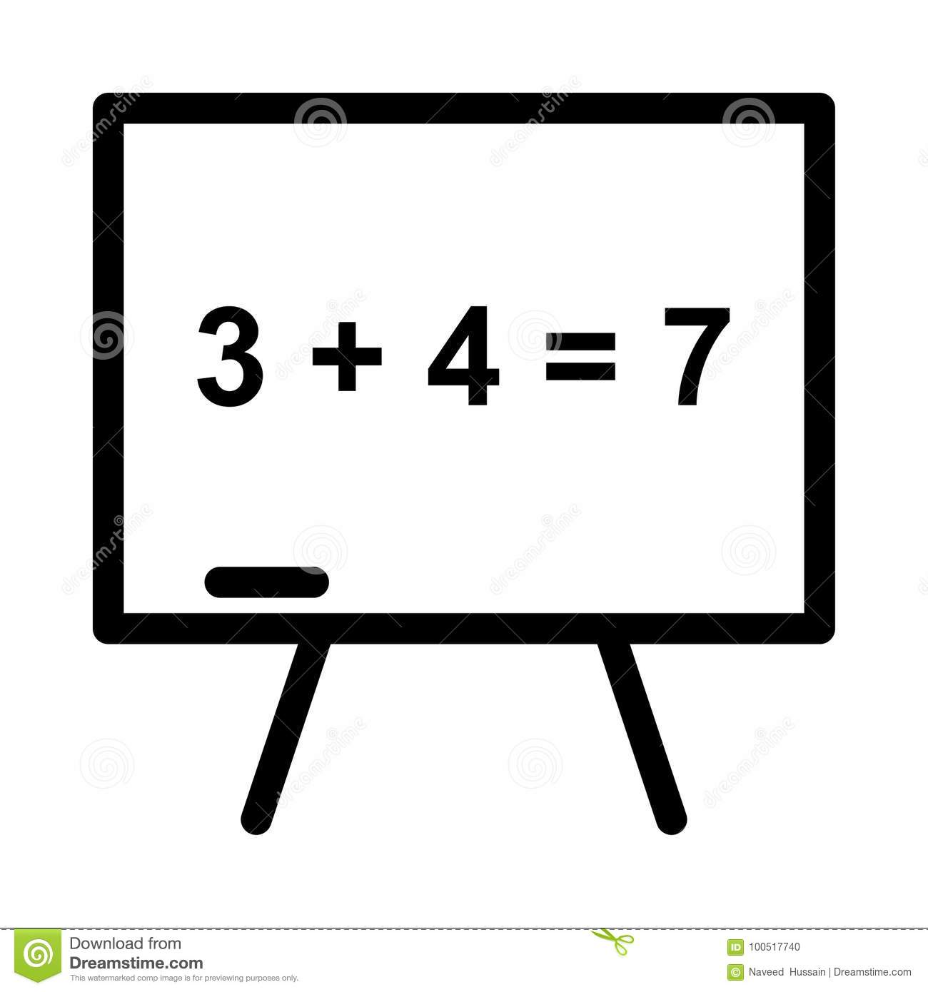
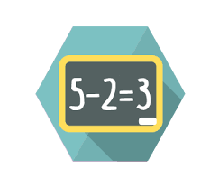
Resta
Suma

Slide 8
Actividad
Se utiliza PPT interactivo con resolución de problemas utilizando ambas operatorias.

Slide 9
Cierre
Resolver el siguiente problema respondiendo las siguientes preguntas:
Nelly vende pollos asados, compro17 pollos al repartidor y un gato muy hambriento le robo 5 pollos. Al día siguiente el repartidor de pollos le regalo 6 pollos extras a Nelly por la perdida que causó el gato hambriento. ¿ Con cuántos pollos quedo Nelly?
¿Cuántos pollos tenia Nelly?
¿Cuántos pollos se comió el gato hambriento?
¿Con cuántos pollos quedo Nelly?
¿Qué operatorias debimos utilizar ?

Slide 10
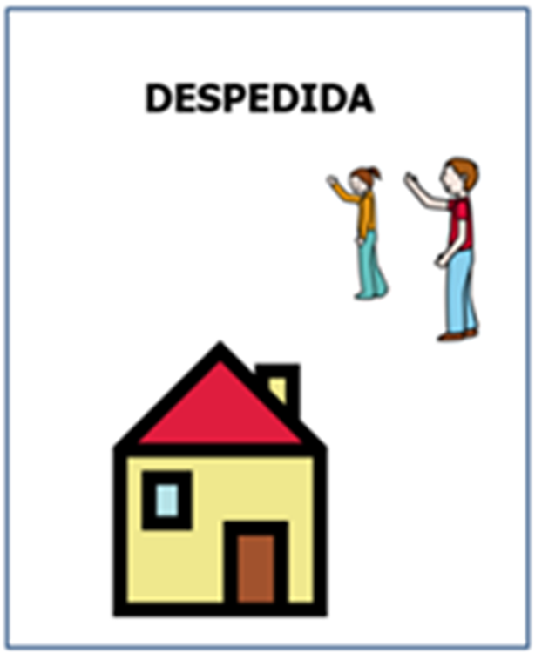
Despedida

